Slide 1
소켓 통신 -클라이언트-
ssosso.table

Slide 2
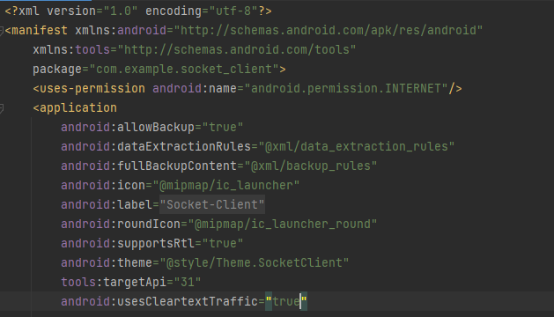
1. 초기설정
Manifest 파일에
user-permission
usesCleartextTraffic추가

Slide 3
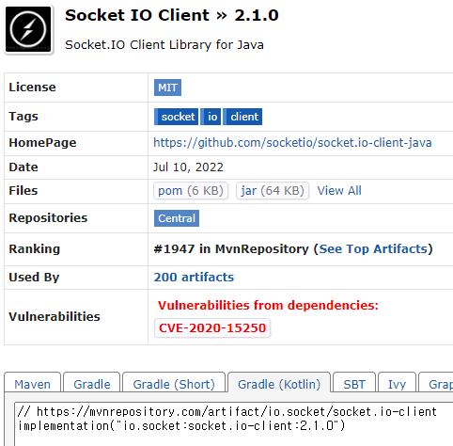
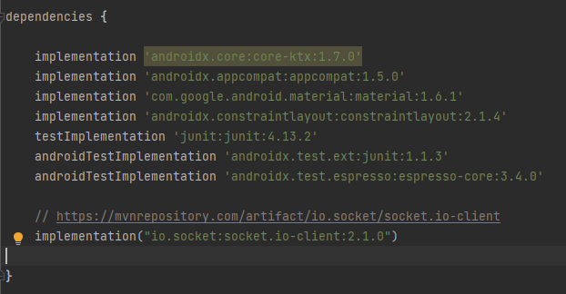
1. 초기설정
Maven repo에서 gradle scrip를 얻은 후 Module수준 build.gradle의 의존성 항목에 추가

Slide 4
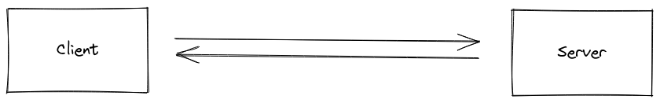
2. 구현
Socket.io의 안드로이드 공식 문서 참조 후 구현
https://socket.io/blog/native-socket-io-and-android/
작동 방식
Android
Node.js
event emit from client
event on server
event on client
event emit from server
하나의 플랫폼이 event를 emit하면 상대 플랫폼은 해당 event를 on해서 처리한다

